Slide 1

Python do básico
Tutorial introdutório para os primeiros passos no aprendizado em Pyhon!
Feito por:
Breno Cardoso
GitHub:
@BrenoCardoso2002

Slide 2
O que é Python:
Criada por Guido Guido van Rossum em 1991
É uma linguagem de programação de alto nível, versátil e de fácil
compreensão, com uma comunidade ativa e acolhedora, bibliotecas abrangentes e
suporte multiplataforma, o que a torna uma escolha popular para desenvolvedores em
diversas áreas.
Feito por:
Breno Cardoso
GitHub:
@BrenoCardoso2002

Slide 3
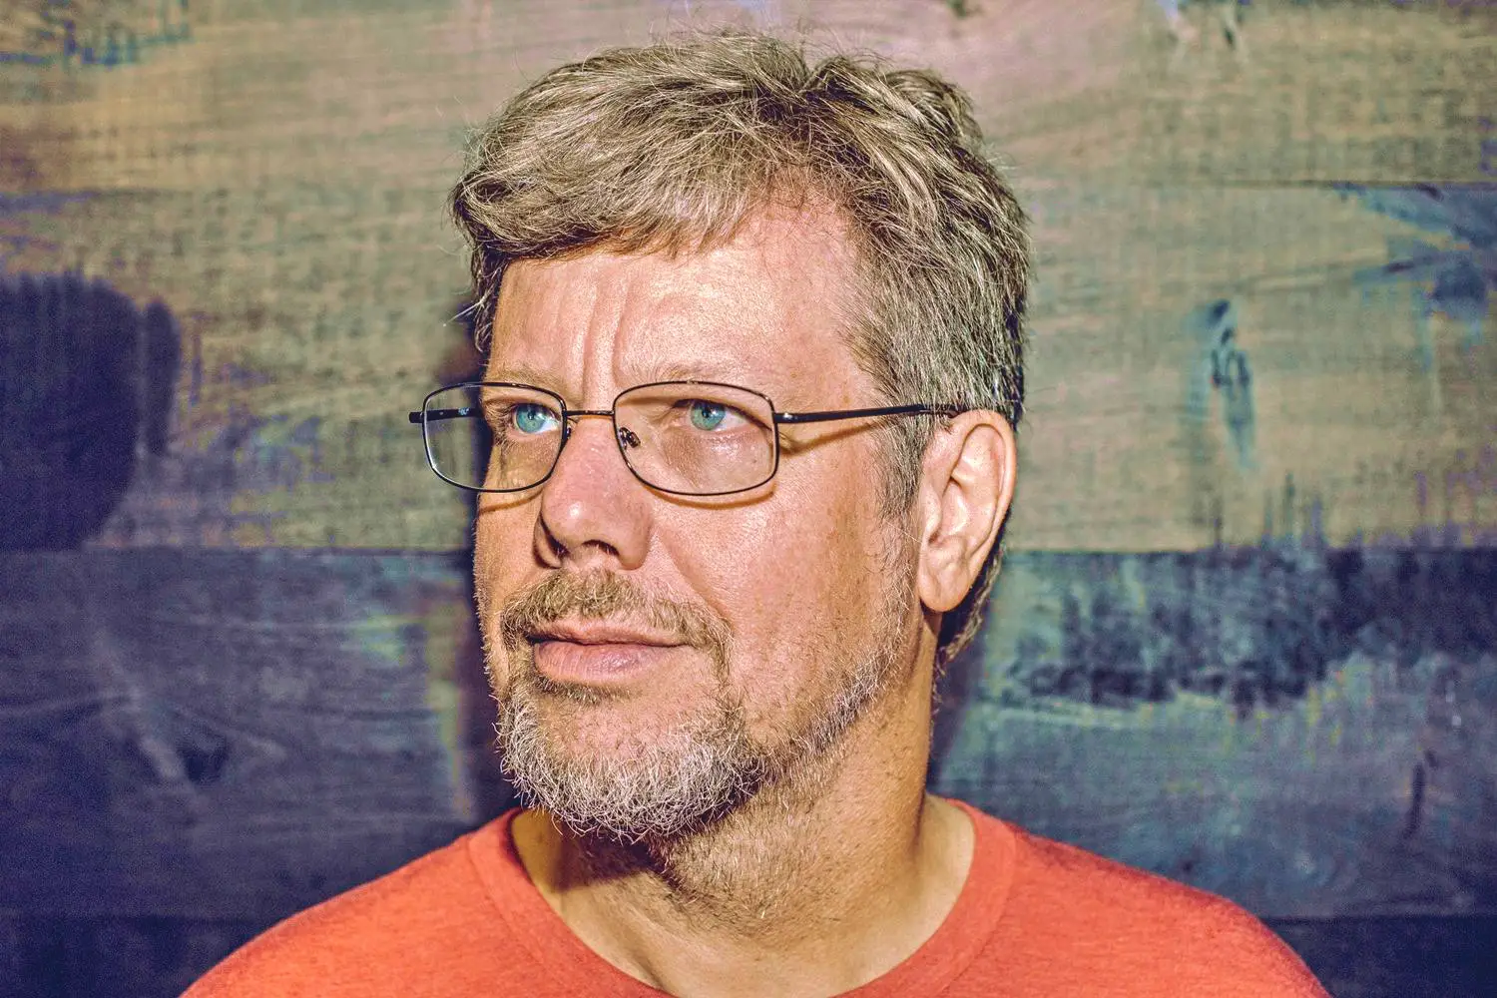
Guido van Rossum
Criador da linguagem de programação python.
Feito por:
Breno Cardoso
GitHub:
@BrenoCardoso2002

Slide 4
Como instalar o Python:
1. Acesse o site oficial do Python em python.org.
2. Faça o download da versão mais recente do Python compatível com o seu sistema operacional.
3. Executa o arquivo de instalação que foi baixado.
4. Certifique-se de marcar a opção “Add to Path” para facilitar o uso do Python no terminal.
5. Siga as instruções fornecidas para concluir a instalação.
Verificar sucesso na instalação:
1. Digite “python –-version” ou “python3 –-version” no terminal.
2. Se houver algum erro ou mensagem informando que o comando não foiencontrado, a instalação não foi bem-sucedida
Feito por:
Breno Cardoso
GitHub:
@BrenoCardoso2002

Slide 5
Onde programar em Python:
1. IDLE:
O IDLE é uma IDE padrão do Python com editor e console integrados.
2. PyCharm:
É uma IDE popular para desenvolvimento Python, com recursos avançados como sugestões de código, depuração e controle de versão.
3. Visual Studio Code (VS Code):
O VS Code é um editor de código-fonte altamente personalizável que suporta várias linguagens de programação, incluindo Python.
Feito por:
Breno Cardoso
GitHub:
@BrenoCardoso2002

Slide 6
Como executar o programa:
1. O arquivo Python deve ter a extensão ".py" para ser reconhecido corretamente.
2. Nos editores PyCharm ou VS Code, há um botão de reprodução para executar o arquivo.
3. No terminal, digite "python" ou "python3" seguido pelo nome do arquivo.py.
4. Certifique-se de que o terminal esteja na pasta correta onde o arquivo a ser executado está localizado.
Feito por:
Breno Cardoso
GitHub:
@BrenoCardoso2002

Slide 7
Observações:
Antes de iniciarmos a códificação, vale salientar 2 pontos principais da linguagem Python:
1. Python é uma linguagem "case-sensitive", ou seja, diferencia entre caracteres maiúsculos e minúsculos.
2. Python possui indentação obrigatória, onde a indentação correta delimita os blocos de código e é fundamental para a estrutura e organização do programa.
Fique atento a esses pontos para evitar erros de sintaxe e comportamento inesperado do código.
Feito por:
Breno Cardoso
GitHub:
@BrenoCardoso2002

Slide 8
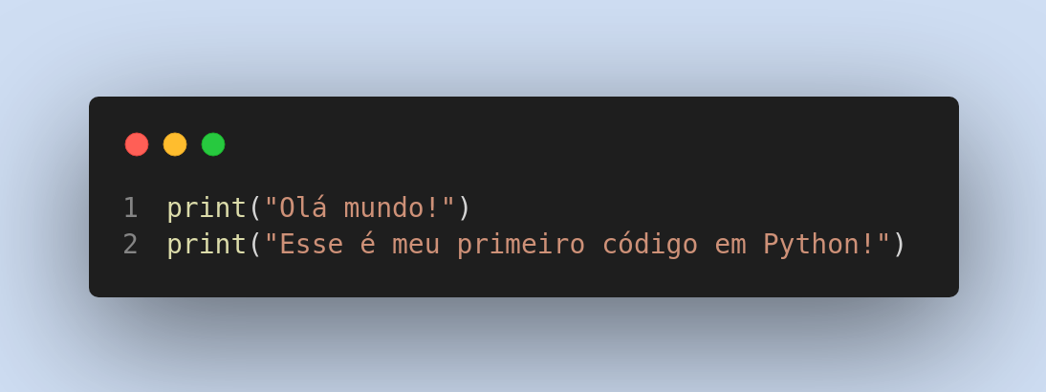
1º Código em Python:
Feito por:
Breno Cardoso
GitHub:
@BrenoCardoso2002

Slide 9
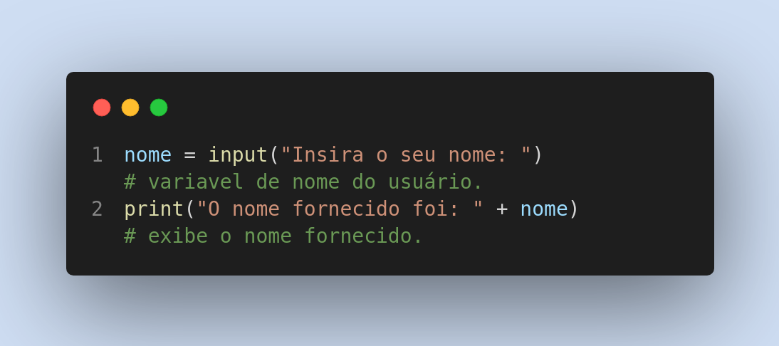
2º Código em Python:
Feito por:
Breno Cardoso
GitHub:
@BrenoCardoso2002

Slide 10
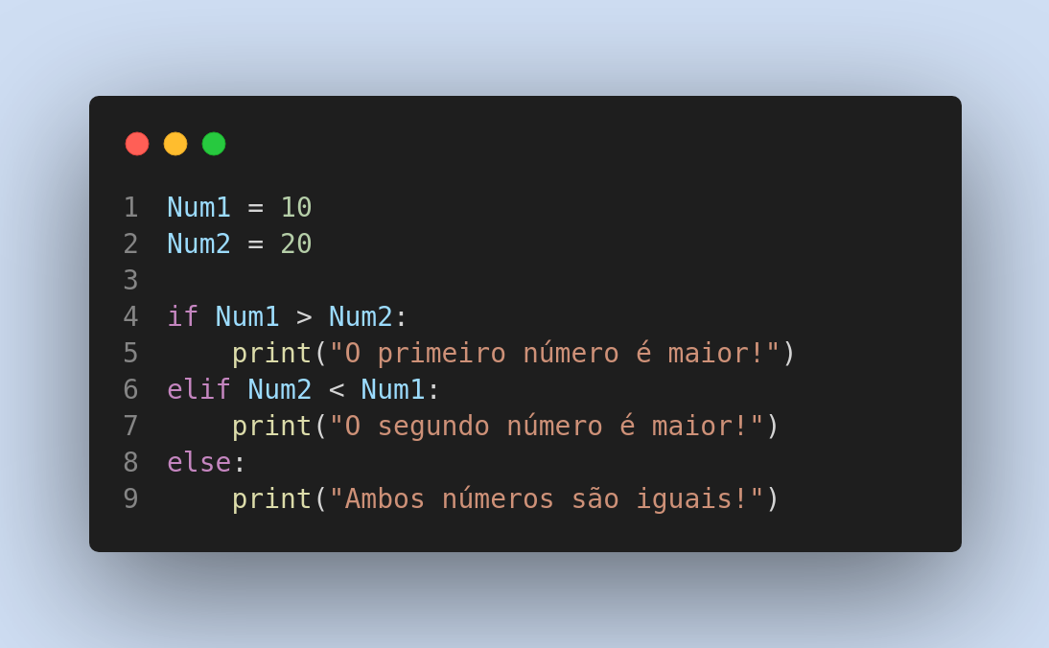
3º Código em Python:
Feito por:
Breno Cardoso
GitHub:
@BrenoCardoso2002

Slide 11
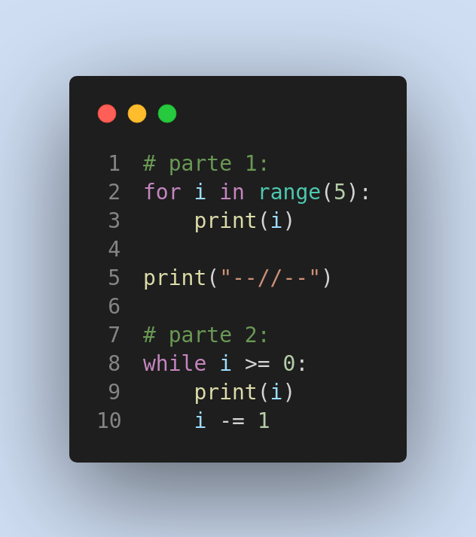
4º Código em Python:
Feito por:
Breno Cardoso
GitHub:
@BrenoCardoso2002

Slide 12
5º Código em Python:
Feito por:
Breno Cardoso
GitHub:
@BrenoCardoso2002

Slide 13
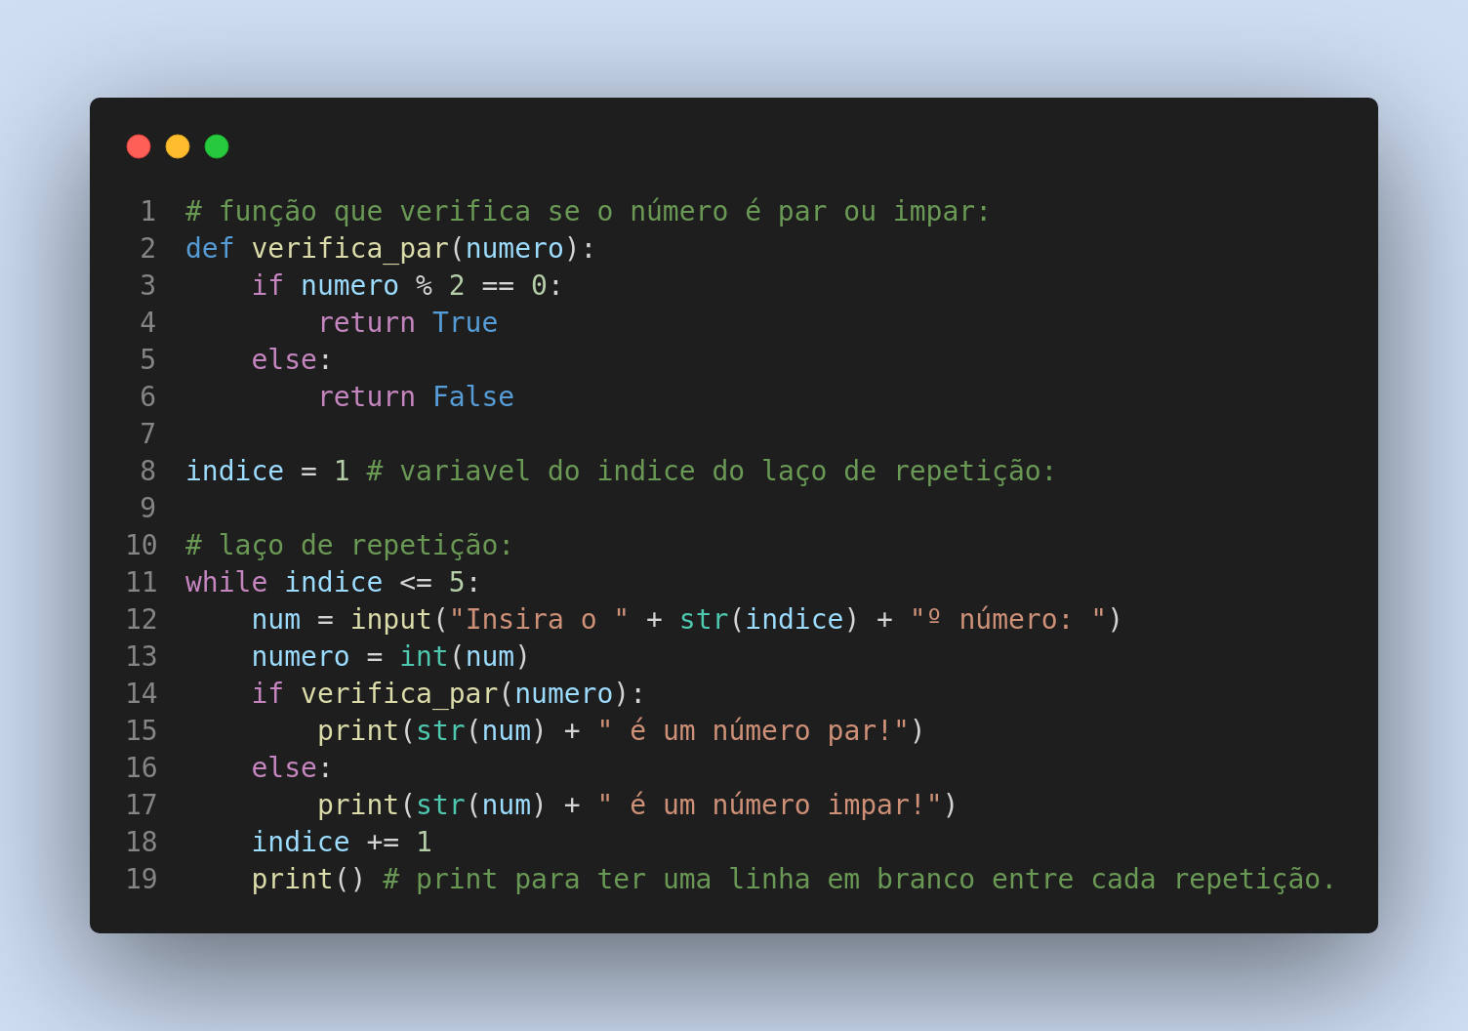
Código final em Python:
Feito por:
Breno Cardoso
GitHub:
@BrenoCardoso2002

Slide 14
Repositório:
Um repositório é um local onde os arquivos de um projeto são armazenados e gerenciados, permitindo o controle de versões e colaboração.
Os códigos completos estão presentes no GitHub, no perfil @BrenoCardoso2002.
O link do repositório é o seguinte:
https://github.com/BrenoCardoso2002/Python_do_basico.
Feito por:
Breno Cardoso
GitHub:
@BrenoCardoso2002

Slide 15
Fim!
Feito por:
Breno Cardoso
GitHub:
@BrenoCardoso2002

